Slide 1
PYTHON
Fonctions imbriquées (ou fonctions internes)

Slide 2
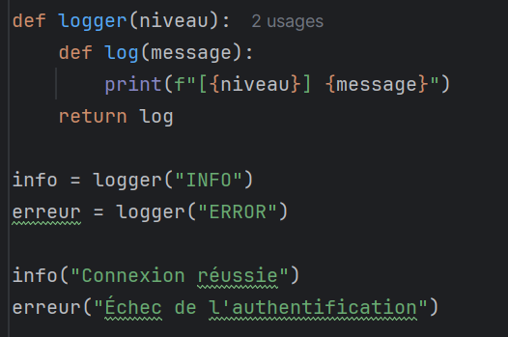

Slide 3
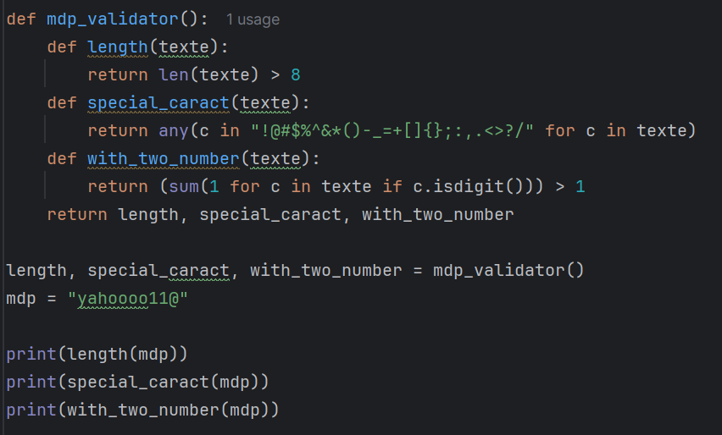

Slide 4
